Slide 1
SNSの落とし穴 その３
間違った情報の拡散
高知県ネット教材作成委員会
高知工科大学ボランティアCykut
高知県警察少年サポートセンター
高知県教育委員会人権教育課
Notes:
（今日、学習するめあてや内容を説明する）

Slide 2
コーンポタージュ事件
コーンポタージュが変色していた
ツイッターで写真を載せた
うそついてまで注目されたいのね！
無闇に情報を拡散
暴言が書き込まれたりや住所をさらされたりした
Notes:
（コーンポタージュ事件について説明する）
【コーンポタージュ事件（書き込みで世間を騒がせた事件）の説明】
２０１７年１０月末頃
コーンポタージュ（缶入りスープ）が変色していたとSNS（ツイッター）に載せられていた。
当時は写真もあり、黒く濁った液体が撮されていた。
（ツイッターの内容）
・コンビニの保温コーナーで売られていた缶入りスープ
・缶入りスープの賞味期限は２０１８年８月
・一人の男性が購入をして飲んだところ、腐った味がした。
・床へ出してみたら、黒い液体が出てきた。
その他、缶入りスープの缶（手で持っている）と床へ黒い液体が広がっている写真（缶も一緒に撮っている）が載っていた。
（コーンポタージュ事件の説明後）
『みんなは、この情報をインターネットで知ったら、どう思いますか？』
（問いかける）
『実際には、これをSNSで見た人は、ありえない。おまえはだまして世間に注目してもらおうとしている。などと、
暴言だけでなく、この人の住所もネットに晒しました。』
『みんななら、どんな行動をするかな？』

Slide 3
コーンポタージュ事件
その後、デマではないと判明！
しかし…
実さいは一部の店だけで変色
書きこみでは全国の商品が変色して
いると、誤解する内容だった。
Notes:
『その後、これはデマではないと判明。つまり事実。』
その缶入りスープを置いていたコンビニが謝罪を公開。飲料メーカーは自宅まで行って謝罪。』
（しかし・・・のあとを読む）
『この事件で誰が傷ついたり、被害を受けたりしたと思いますか。』
（問いかける）
→・ツイッターに載せた人（SNSで世間に傷つけられた）
・全国の人（全国の商品が変色をしていると誤解した）
・飲料メーカー（全国の商品が変色していると捉えられ、大きな損失）
・コンビニ（そんな商品を売っていたと全国から叩かれる）
『最初にコーンポタージュの写真をSNS上に書き込んだ人は、もしかしたら食べて被害がでないようにと
思って書き込んだかもしれません。しかし、不確かで少ない情報を信じて、たくさんの人が書き込んだこと
で多くの人が傷つくことになってしまいました。』
（不確かな情報をもとにインターネットやSNS上に書き込むことの危険性をあらわした事例）

Slide 4
書き込むことで‥
相手
傷つけるかも
弁償しなくちゃいけないかも
Notes:
（読む）
『書き込むことで自分が意図していなくても他者を傷つけ、加害者になってしまうこともある。』

Slide 5
書き込むことで‥
自分
悪者にされるかも
住所が知られるかも
嫌がらせをされるかも
Notes:
（読む）
『書き込むことで自分が被害者になることもある。』

Slide 6
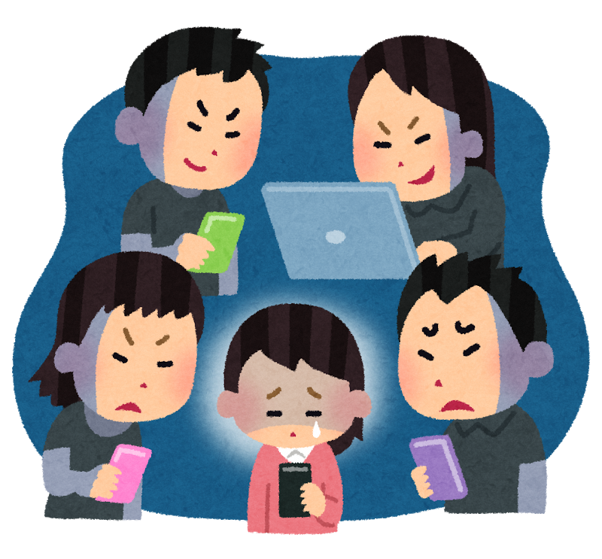
自分の身にも同じことが！？
Notes:
『インターネットやSNS上の書き込みで自分が傷ついたり、人を傷つけた経験はないですか？』

Slide 7
書き込む前に確認！
発信前に、また確認！
Notes:
『インターネットやSNS上に書き込む時は、被害者にも、加害者にもならないために
、書き込む前に確認。発信前にまた確認が大切ですね。』
『あなたの文書は、世界に拡散していきます。うそや間違いも後から消すことはできません。』

Slide 8
友達とのＳＮＳでは
どうだろう･･･
Notes:
『みんなは、友達とSNS上で会話する時などは、どうですか？』

Slide 9
SNSはいつでも気軽に友だちと話すことができる
情報を簡単にみんなへ伝えることができる
いじめに発展するかも･･･！？
Notes:
（読む）
『SNSはいつでも気軽・・・・。』
『情報を簡単に・・・・。』
『しかし、簡単に会話や情報を広げることができるなら
それは、いじめに発展してしまう可能性があるかもしれません。』

Slide 10
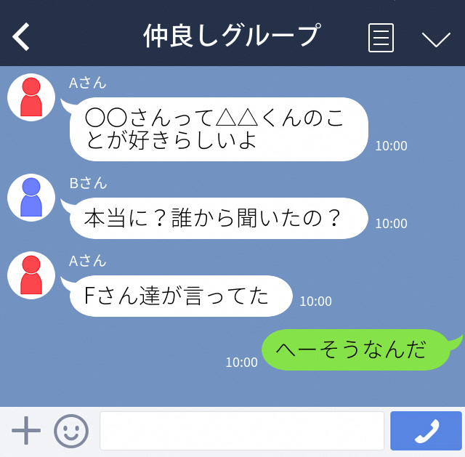
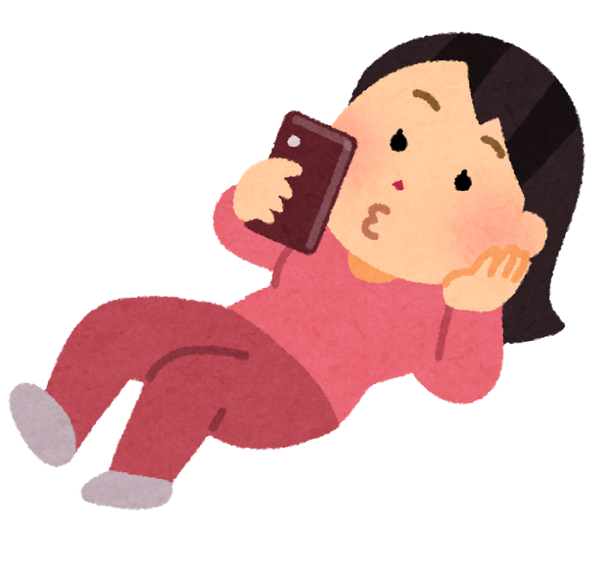
Notes:
（仲良しグループのSNS上の会話） ※会話のカンニングペーパーを変更してもよい。
（順にセリフを読む）

Slide 11
・冗談で書き込んでいるかもしれない
・勘違いで書き込んでいるかもしれない
事実かそうでないかを
読み取ることが大切
Notes:
（書き込んでいる人がどういう目的で書き込んでいるかを考える）
（読む）
（事実かどうか分からない情報をうのみにして同調し、書き込みをすると他者を傷つけ、加害者となり、いじめに発展してしまう可能性があること
やひいては自分を傷つけてしまう結果になってしまうことを伝える）
参考：注意点
（Twitterなどの世界中の人と交流できるSNSなら）
知らない人に対しても発信していることを考えて発信すること
（情報が不足しているため、少数のつぶやきが全体の話だと誤解する）

Slide 12
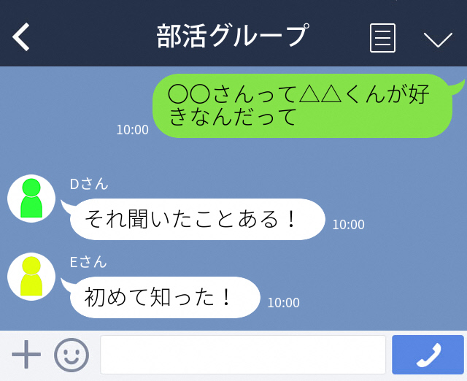
Notes:
（順にセリフを読む）
『あきなさんの書き込んだことについてどう思いますか。』
（問いかける）
『レイさんとほのかさんの書き込みについてどう思いますか。』
（問いかける）

Slide 13
SNSを使うときは
読むとき、書き込むときに
気をつける
Notes:
『自分も相手も被害者、加害者にならないためには、その情報が事実であるかしっかり判断することが大事。』
『書き込むことで、誰も傷つく人がいないかどうか判断して書き込むことが大事。』

Slide 14
あなたが『ほのか』さんの立場だった場合、どのようなメッセージを書けばいいと思いますか？
友だちやおうちの人とも話してみましょう。
Notes:
（実際に、ほのかさんの立場にたって考える。）
※スライドをコピーしたワークシート等を準備し、実際に書き込むことでより主体的に考え、「自分なら」という意識を高める。
（個人思考後、グループ活動等を行い、全体で共有する。）

Slide 15
困ったときには‥
家族、先生、警察へ相談だ！！
Notes:
（読む）
『自分が被害者になったときだけでなく、自分の書き込みで誰かを傷つけているか不安になった時、
周囲でいじめられていると思うような人がいても相談してよい。一人で抱え込まないで、相談をしよう。』

Slide 16
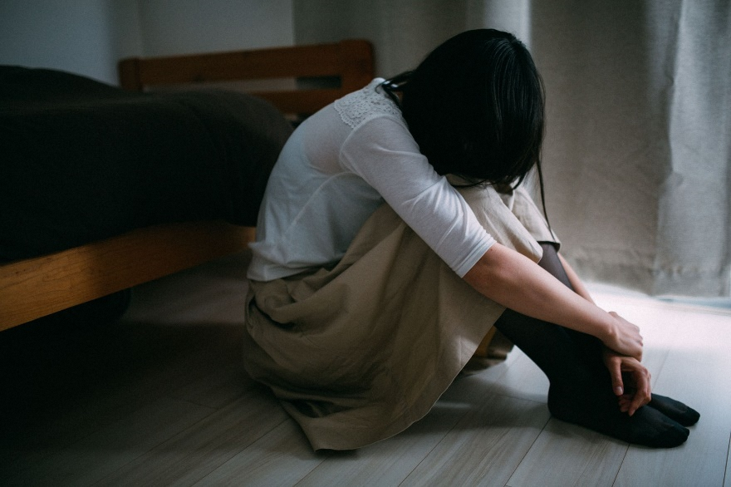
もしも…
いじめで苦しんでいたら
だれかにたよろう
いじめをしてしまったら
すぐにあやまろう
Notes:
（読む）

Slide 17
正しい使い方で
みんなで楽しもう！

